Slide 1
https://www.youtube.com/watch?v=AFFJ4Zil0Vc

Slide 2
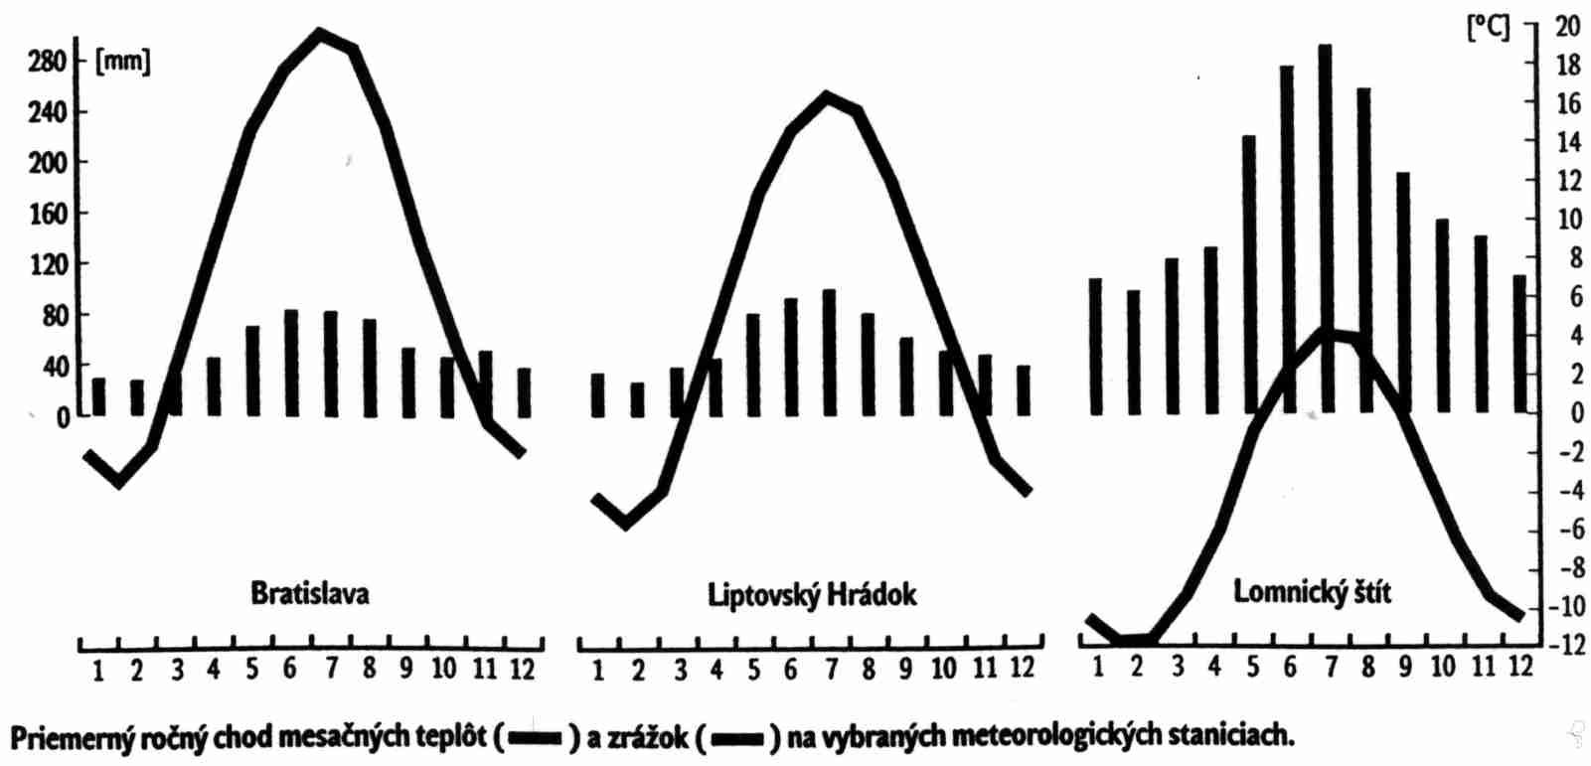

Slide 3

ZAHRANIČNÝ OBCHOD SLOVENSKA

Slide 4


Čo zahŕňa?
Ktorý sektor?

Slide 5
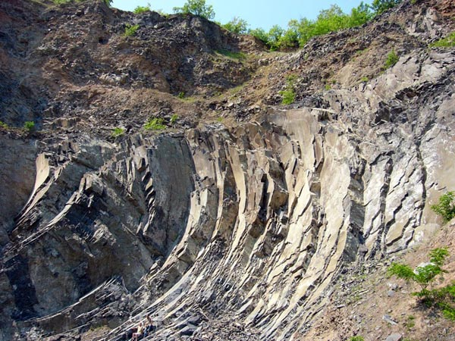
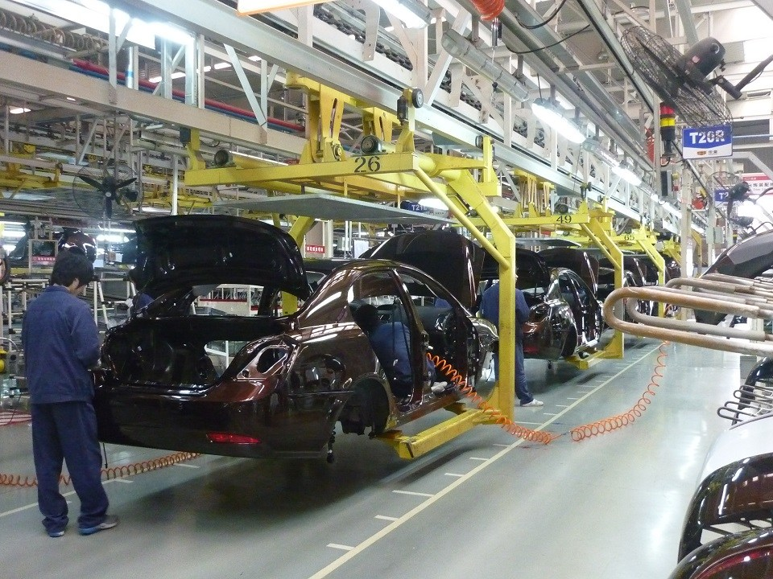


Faktory vplývajúce na ZO:

Slide 6
Dlhodobý trend SR:
2009 !!!

Slide 7

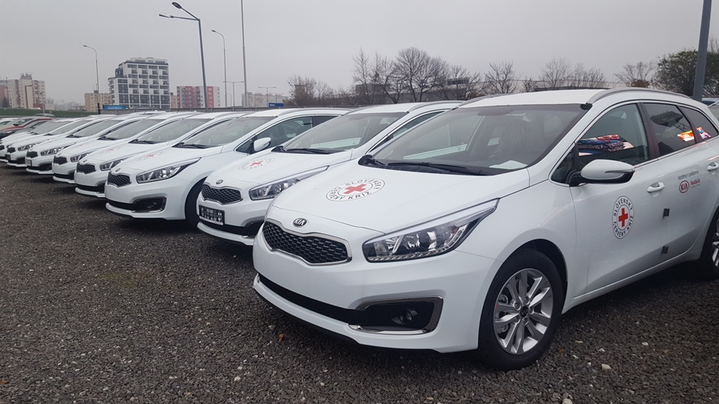

Zo Slovenska sa vyváža najmä:

